Slide 1
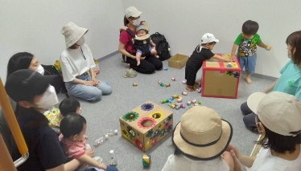
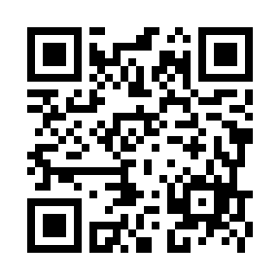
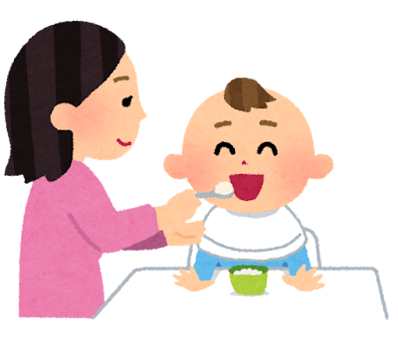
POPPO
KIDS
GROUP
社会福祉法人札幌東川下福祉会
子
育
て
支
援
〈ポッポ子育てサロン〉
テーマ：親子さんぽにでかけよう！
日 時：令和６年6月13日(木) 9:30～10:45頃まで
場 所：東川下ポッポ保育園(札幌市白石区川下3条5丁目3-28)
電 話:011-871-3629
内 容：親子ふれあい遊び・玩具遊び・園庭遊び・絵本読み聞かせ 等
対 象：1～2歳児 ※お子様と一緒にご参加できます。
持ち物：帽子 水筒(水分補給のため) 動きやすい服装と靴でお越しください。
申し込みについて：予約制
定員5組程度 右QRコードより申込ください。
お電話での申し込みも受け付けます。
東川下ポッポ保育園では地域のお子様に子育てサロンを開設しています。
2回目の今回は親子さんぽです。散歩をしながら探索をしていろんな発見を楽しみましょう。保育園見学を兼ねて、ポッポ保育園で遊びませんか？育児相談や情報交換、お子様同旨や保護者様同士でお話をしたりと、楽しい交流の場になればいいと思っています。ぜひご参加ください。
〈地域子育て広場〉
テーマ：授乳期から離乳食へ
～おっぱいから完了食までのなぜなぜ～
講 師：東川下ポッポ保育園
栄養士：室崎 比呂美
他 ポッポHUG東川下所属の職員
日 時：令和６年６月２７日１０:００～
場 所：東川下記念会館(札幌市白石区川下3条5丁目3－25)
電 話：011-887-0830
申し込みについて：予約制 右QRコードよりお申込みください。
お電話での申し込みも受け付けます。
※お子様も一緒にご参加できます。
食べることとは、生きるための基本であり、子どもの健やかな心と身体の発達に欠かせないものです。毎日、ポッポ保育園の給食を作っている現場の栄養士が、保育園での様子を交えなから「離乳食」「幼児食」「おやつ」の全3回にわけて作り方やアレンジレシピなどをお話ししていきます。今回は、第1回目として段階ごとの「離乳食」についての簡単な作り方や、アレンジの方法についてお話しします。

